Slide 1

Oprema za kampovanje

Slide 2

U V O D
Izazovi kupaca pri kupovini:
  Nemogućnost kupovine svega na jednom mestu;
  Visoke cene.
Stavovi kupaca:
  Oprema je gabaritna (teška za prenos i zauzima puno prostora, a retko se koristi);
  83% ispitanih u našem istraživanju smatra roštilj neizostavnim delom kampovanja.
Stanje na tržištu:
  Oprema za kampovanje je preširok pojam, ne postoji brend koji sve pokriva;
  Izraženi brendovi u segmentu roštilja: „Philips”, „Gorenc”, „Roštiljko” i „Fix-grill”
Oprema za kampovanje: šator, vreće za spavanje, roštilj, lampe...
Služe da se lakše prevaziđu izazovi boravka u prirodi.
Koriste se prilikom planiranog boravka u prirodi, dužeg od nekoliko sati.
Redovni kamperi konstantno dopunjuju svoj asortiman opreme, dok neredovni kupuju po potrebi („topliji“ meseci – od aprila do septembra).
Notes:
Svakome od nas je potrebno da se povremeno odmori od gradske gužve, buke, stresa, obaveza oko posla, fakulteta. Tada, ukoliko nam vremenske prilike dozvoljavaju, idemo u prirodu da nađemo preko potreban mir.
Najviše vremena, volje i želje za avanturom imaju naravno mladi koji će iskoristiti svaku priliku za druženje, kojima je aktivan odmor zaista odmor ali koji često nemaju velike količine novca.
Problemi koji nastaju prilikom nabavke opreme za kampovanje su, pored već pomenutih finansija, problem prenosa opreme jer mali broj mladih ima svoj auto, problem nabavke svega potrebnog na što lakši način i sveprisutan problem današnjice – vreme.
Ovi problemi su izgradili stav kod mladih da sve što je neophodno za kampovanje treba da bude nižih cena, jednostavno za prenošenje, da može da se nabavi sve na jednom mestu i da bude upotrebljivo u što kraćem vremenskom periodu i uz što manje napora. Takođe, pošto su retki redovni i posvećeni kamperi, oprema ne mora da bude vrhunskog kvaliteta i na profesionalnom nivou, već da obavlja „posao”.
Prema istraživanju koje smo sproveli na uzorku od 292 ljudi, preko 80% ispitanika skoro nikad ili ponekad kampuje a kod istih preko 90% smatra roštiljanje sastavnim delom kampovanja. Obzirom na navedeno, na tržištu Srbije postoji određeni broj kompanija koje proizvode i plasiraju roštilje različitih vrsta (električni, plinski, na ćumur).
Zaključak: situacija na tržištu je povoljna iako već postoje dve kompanije koje prodaju roštilje za jednokratnu upotrebu. Istakli bismo i da njihovi proizvodi nisu široko distribuirani i dostupni su u manjim dimenzijama.
Od ranije pomenutih „amatera“ kampera, 90% je reklo da roštilj treba da bude lak za montiranje i prenošenje.

Slide 3
Rezultati ankete sprovedene u periodu 07.12.- 11.12.2014.
Uzorak: 292 ljudi

Slide 4
ANALIZA KONKURENCIJE
 | Cena (din.) | Dimenzije (cm) | Energent | Upotreba | Dostupnost | Montiranje
„Roštiljko” | 750 | 33x24x5 | Ćumur | Jednokratna | E-prodaja/ Specijalizovane radnje | Nije potrebno
„Fix grill” | 850 | 35x25x5,5 | Ćumur | Jednokratna | Specijalizovane radnje | Nije potrebno
„Philips” | 7899 | 42x24 | Električna energija | Višekratna | Specijalizovane radnje | Potrebno
„Gorenc” | 16200 | 40x40 | Plin | Višekratna | E-prodaja | Potrebno

Slide 5
POINTS OF DIFFERENCE
NISKA CENA
BRŽA DOSTAVA
BOLJA PROMOCIJA
DOSTUPNOST U HIPERMARKETIMA
VIŠE DODATAKA
VIŠE DIMENZIJA
Notes:
U odnosu na širu konkurenciju (prenosive roštilje na ćumur, plin ili struju) imamo značajnu prednost. Preko 80% ispitanih u našoj anketi preferira roštilje lake za montiranje i upotrebu, roštilje na ćumur i skoro nikad ili ponekad kampuje. Iz ovoga jasno zaključujemo da kako kod svakog od konkurentskih proizvoda postoje određene poteškoće pri prenosu (težina, zauzimanje prostora dok se ne koristi) i upotrebi (raspaljivanje, dostupnost električne energije), kako su svi viših cena i time isplativi onima koji češće kampuju i kako se preferiraju roštilji na ćumur, postoji veliki prostor za roštilje za jednokratnu upotrebu.
U odnosu na „Fix Grill“ i „Roštiljka“ prednost možemo da steknemo boljom distribucijom, odnosno dostupnošću i u maloprodaji, kao i nastupom sa proizvodom većih dimenzija. Razlozi za ovaj zaključak leže u tome što je mladima od 18-23 bitno da nabavljaju sve što im treba za kampovanje na jednom mestu, kao i da često kampuju u grupama većim od 6-8 ljudi, za koje su predviđeni naši uži konkurenti, odnosno konkurenti u domenu roštilja za jednokratnu upotrebu

Slide 6
Šanse
Pretnje
Nezastupljenost kategorije proizvoda u velikim marketima.
Velika želja mladih u Srbiji za kampovanjem i roštiljanjem.
Nepostojanje „top of mind“ brenda u kategoriji roštilja za jednokratnu upotrebu na domaćem tržištu.
_ _ _ _ _ _ _ _ _ _ _ _ _ _ _ _ _ _ _ _ _ _ _ _ _ _ _ _ _ _ _ _ _ _ _ _
Slaba kupovna moć kupaca na domaćem tržištu.
Konkurencija na domaćem tržištu nastupa sa proizvodoma iste kategorije.
Inostrani proizvodi po niskim cenama.
Česte vremenske promene umanjuju želju za kampovanjem.

Slide 7
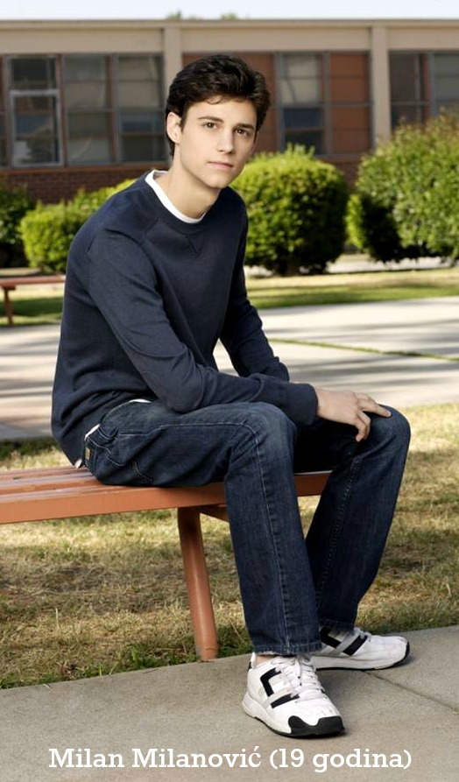
Predstavnik ciljne grupe je:
Vozi auto svojih roditelja, ali nije veliki, pa mu je bitno da sve može lako da spakuje.
Student.
Nije zaposlen.
Džeparac: 4000 dinara mesečno.
Lenj je i ne voli da sređuje za sobom.
Kada ide u šoping bilo koje vrste praktičan je i pokušava da uštedi.
Milanov deda ima veliki roštilj ali im taj ne odgovara zbog težine, veličine i teškoće održavanja.
Slobodno vreme provodi sa društvom i kolegama uzrasta 18-23 godine.
Povremeno kampuju, naročito prolećnim i letnjim mesecima; 1. maj je neizostavan.
Kada ide na kampovanje, Milan ne želi da „razbija glavu“ o tome da li će moći sve što mu je potrebno da kupi jer nema dovoljno novca.
Kupuje u hipermarketu.

Slide 8


PROIZVOD
Dodaci:
  Postolje ugrađeno u roštilj
  Ulje za potpalu od uljane repice (daje hrani bolji ukus)
  Kutijica šibica od 5 kom.
  Karton za raspaljivanje žara na kome je ispisano uputstvo za upotrebu
  Hvataljka za meso
  Štapići za ražnjiće:
    Mali: 5 kom.
    Veliki: 10 kom.
  Biorazgradiva kesa za odlaganje nakon korišćenja
Dimenzije (cm):
  Mali: 32x23x3
  Veliki: 60x40x3
Kapacitet:
  Mali: 2-3 kg (5 osoba)
  Veliki: 7-9 kg (15 osoba)
Punjenje (ćumur):
  Mali: 500 g
  Veliki: 1500 g
Vreme gorenja žara:
  60-90 min.
Notes:
Roštilj za jednokratnu upotrebu „Griller“ čine tacna od aluminijumske folije, napunjena briketima za potpalu i ćumurom, mreža za pečenje i dodaci.
Jednostavnost korišćenja omogućava spremanje hrane na najefikasniji način, jer kad se otpakuje sve što treba da se uradi je da se polije uljem za potpalu, zapali šibicom i razgoreće se za najranije 10 min. Po završetku korišćenja ohladiti ga vodom ili peskom, i moguće je odložiti ga u prirodi ili u kontejner za reciklažu. Proizvodi se u Srbiji, u dve dimenzije uz primenu higijenskih i standarda koji omogućavaju bezbedno korišćenje.

Slide 9

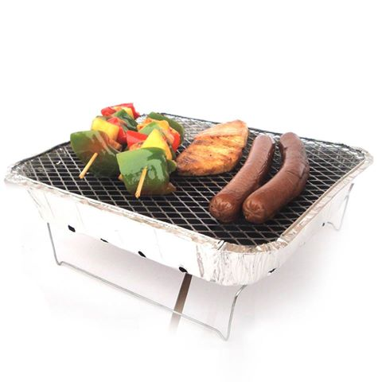
„KOLIKO KOŠTA?“
GRILLER
Troškovi | Mali | Veliki
Ćumur | 10 din. | 30 din.
Žica | 20 din. | 50 din.
Kutija | 5 din. | 10 din.
Alu folija | 5 din. | 15 din.
Dodaci* | 37 din. | 47 din.
Varijabilni trošak | 77 din. | 152 din.
Fiksni trošak | 70 din. | 130 din.
Dostava | 250 din. | 250 din.
Ukupno | 397 | 530
Cena | 499 | 899
Profit | 102 | 369
499 din.
_ _ _ _ _ _ _ _ _ _ _ _ _ _ _ _ _ _ _ _ _ _ _ _ _ _ _ _ _ _ _ _ _ _
899 din.
*Dodaci: ulje za potpalu, hvataljka za meso, karton za raspaljivanje vatre, šibice, štapići za ražnjiće, kesa
Notes:
Uzimajući u obzir stanje koje vlada na tržištu, položaj konkurencije i cenovno osetljivu ciljnu grupu (studenti), odlučili smo da na tržište izađemo sa strategijom penetracionih cena.
Cene ćemo postaviti u okvirima prihvatljivim za našu ciljnu grupu kako bismo ih pridobili, pa će mali „Griller“ koštati 499 dinara tj. 90_{din/osobi}, a veliki 899 dinara tj. 60 _{din/osobi}.

Slide 10
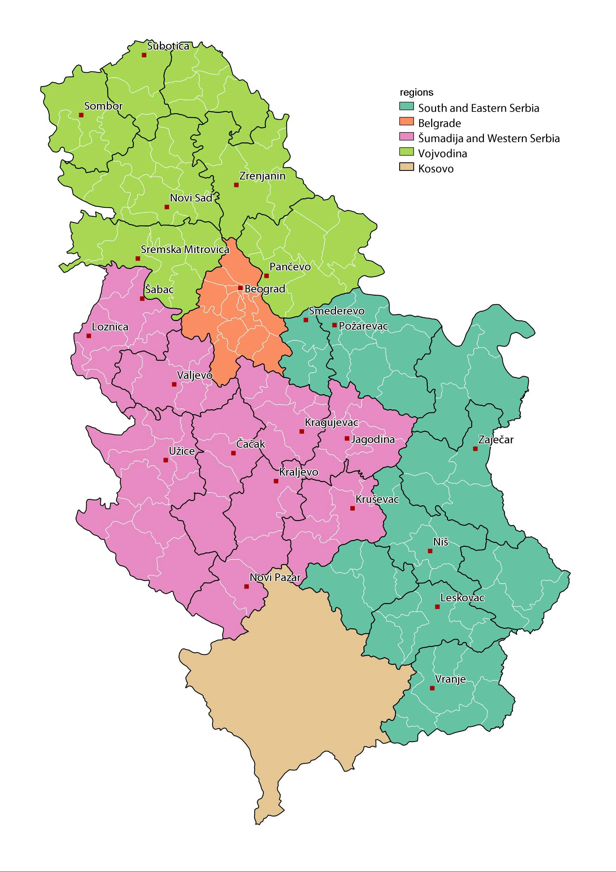





DISTRIBUCIJA
e-prodaja*
Hipermarketi**
www.griller.rs
* Dostava: „Post express“
** Distribucija: špediterska kompanija „Milšped“

Slide 11




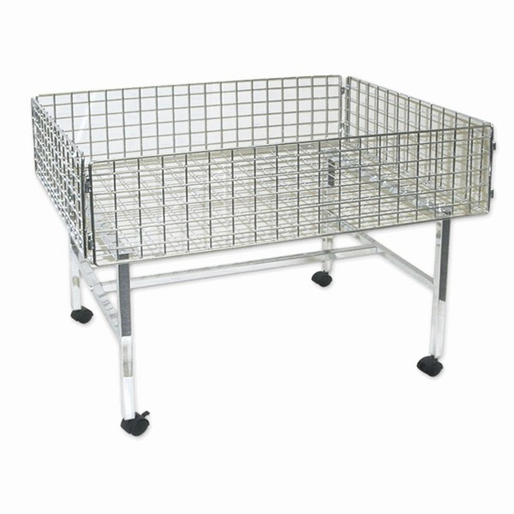



PROMOCIJA
Van sezone
Prvih 30 sekundi u
reklamnom bloku
Posteri u vozilma
linija 26,47,48 i 83
100x Griller u njihovoj
nagradnoj igri
ABOVE
_ _ _ _ _ _ _ _ _ _ _ _ _ _ _ _ _ _ _ _ _ _ _ _ _ _ _ _ _ _ _ _ _ _ _ _ _ _ _ _ _ _
BELOW
Istaknute police u
hipermarketima 7 dana pre 1. maja sa promoterkama
Takmičenje u
roštiljanju
Plaćena promocija na
društvenim mrežama
СТУДЕНТСКИ ГРАД
Нови Београд

Slide 12
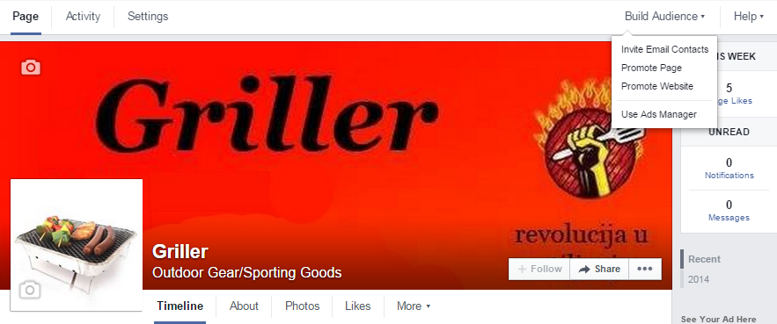
PRIMER: Promocija na
Plaćena
promocija
https://www.facebook.com/GrillerSrbija

Slide 13
KLJUČNI INDIKATORI POSLOVANJA
KVANTITATIVNI
KVALITATIVNI
Koji?
Broj prodatih proizvoda
Povraćaj investicije u promociju
Kada?
Kvartalno
3 meseca nakon završetka promocije
Zašto?
Planiranje budućeg poslovanja i prihoda
Uspešnost promocije
E-prodaja/hipermarketi
Mali/Veliki „Griller”
„Likes” & „Reach” na društvenim mrežama
7 dana nakom objave
Prihvaćenost sadržaja
Zašto?
Koji?
Komentari kupaca na sajtu i društvenim mrežama
Anketa o prepoznatljivosti brenda
Anketa o zadovoljstvu kupaca
Gde i kako raditi na promociji
Kada?
Godišnje (posle 1. maja)
Na 6 meseci (pre i posle sezone)
Stalno praćenje
Interaktivna komunikacija sa kupcima
Šta treba popraviti na proizvodu

Slide 14
HVALA NA PAŽNJI!

